Slide 1


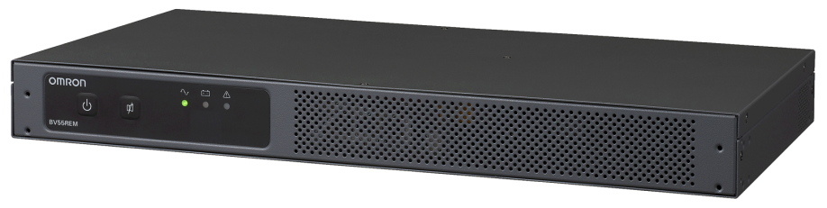


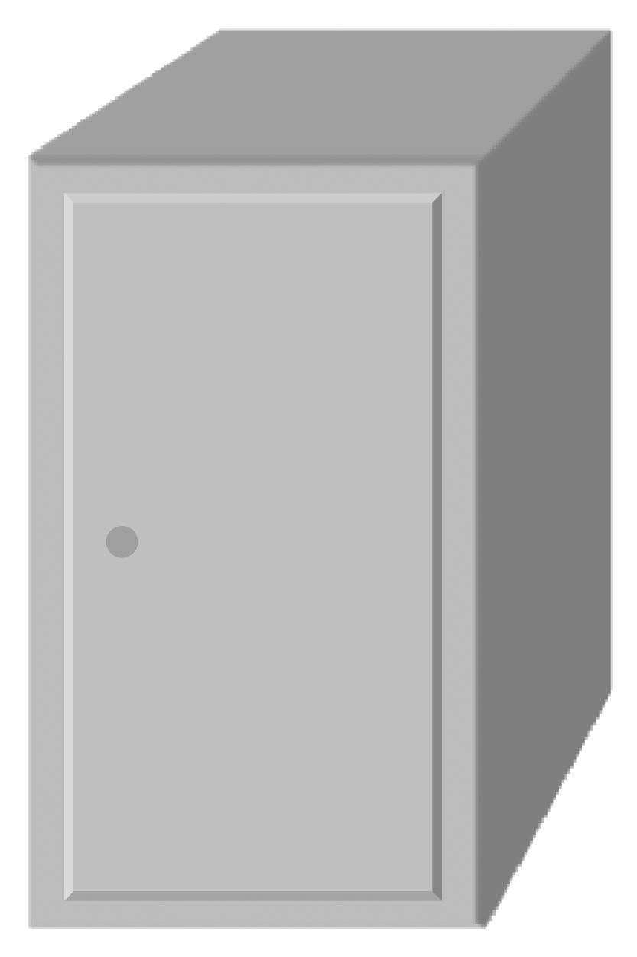


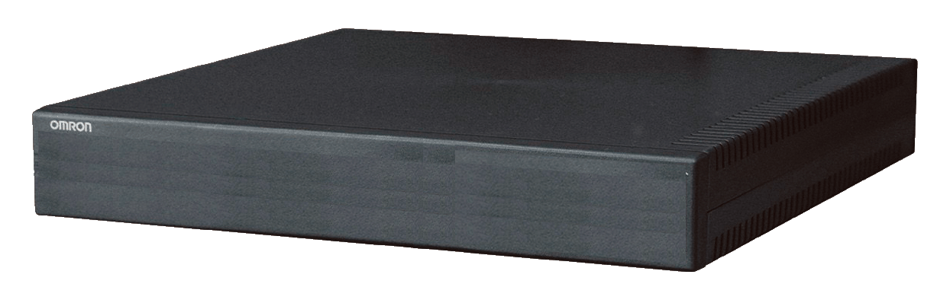



こんな課題ありませんか？
ネットワーク機器がフリーズ！
校舎間のネットワーク通信が止まってしまう･･･
教室のWi-Fiがつながらず授業ができない･･･
そんな課題を解決する･･･
オムロン ネットワーク用UPS BV55REM
事例：校舎間のネットワーク通信が止まってしまう
目的
中継設備（通信機器）の電源保護及び機器フリーズ時、遠隔リブートによる早期復旧
①中継BOX内通信機器
大学構内
（新館）
（本館）
中継BOX
BOX内通信機器
電源障害
フリーズ
（PoE)スイッチ
BV55REM
困りごと
期待できる改善効果
・設置場所が屋外、空調無しのため、高温低温による負荷が
大きい
・機器フリーズ時、管理室からは把握できず早期復旧が困難
・無人や高所のため、機器フリーズ時、保守員が復旧のため
駆けつける必要があり、その間通信が停止する
・UPSを使いたいが中継BOXに収容できるサイズのものがない
・高温低温に耐える仕様で設置環境の負荷を軽減
・ネットワーク経由で遠隔管理ができる
・死活監視・自動リブートで早期復旧し、作業工数を低減
・1Uサイズの薄型軽量で設置スペースに困らない
・ラック/壁/天面/床固定など場所に応じて設置形態を選べる
・リチウムバッテリでメンテナンス頻度の低減
詳しくはWebで https://socialsolution.omron.com/jp/ja/products_service/ups/ または
オムロン UPS

Slide 2



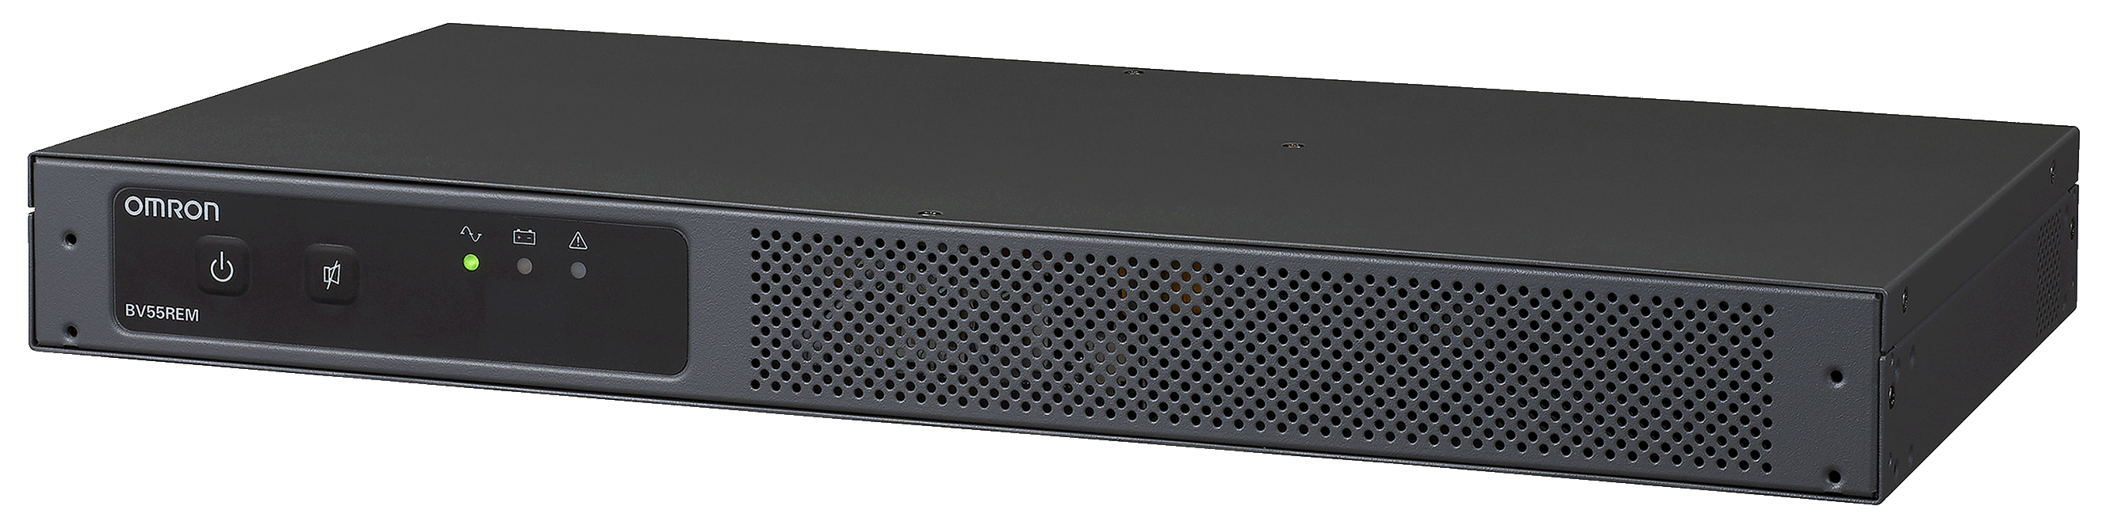
事例：教室のWi-Fiがつながらず授業ができない
目的
フロアごとのネットワーク機器の電源保護及び機器フリーズ時、遠隔リブートによる早期復旧
①各フロア有線スイッチ、②無線アクセスポイント
大学校舎内
8F 学食
電源障害
フリーズ
無線AP
フロア制御盤
通信機器
3-7F 教室
無線AP
2F 職員室
PoEスイッチ
無線AP
1F エントランス
BV55REM
困りごと
期待できる改善効果
・無線APは天井に設置されているので、リブートができない
・機器フリーズ時、管理室からは把握できず早期復旧が困難
・制御盤は高所や狭所のため、機器フリーズ時、保守員が復
旧のため駆けつける必要があり、その間通信が停止する
・UPSを使いたいがフロア制御盤に収容できるサイズのものがない
・ネットワーク経由で遠隔管理ができる
・死活監視・自動リブートで早期復旧し、作業工数を低減
・1Uサイズの薄型軽量で設置スペースに困らない
・ラック/壁/天面/床固定など場所に応じて設置形態を選べる
・リチウムバッテリでメンテナンス頻度の低減
使用環境温度-10～55℃
（充電時は 0～55℃）
ファンレス設計／薄型1U設計
PoEスイッチのポート毎の死活監視および遠隔OFF/ON制御
製品寿命10年/25℃、7年/35℃、4年/45℃
（UPS本体、バッテリ）
BV55REM
●常時商用給電方式 ●正弦波出力 ●定格入力電圧AC100V ●出力容量550VA/330W
●使用環境温度-10～55℃ ●外形寸法W400×D230×H43mm（1U） ●リチウムイオンバッテリ搭載 ●遠隔監視用ネットワーク機能搭載 ●3年保証（ご愛用者登録で5年保証）●無償保証期間延長サービスパックあり
オープン価格
BV55RE
遠隔監視用ネットワーク機能なし。
その他の仕様は、BV55REMと同じです。
オープン価格
BVシリーズ専用ページをホームページに掲載中
https://socialsolution.omron.com/jp/ja/products_service/ups/bv-series/
ご購入前の機種選定についてのご相談から、ご購入後の設置に関するアドバイスやトラブル対応など、さまざまなご相談に無料で対応させていただきます！
●ご用命・お問い合わせは
オムロン電子機器カスタマサポートセンタ
ﾌﾘｰﾀﾞｲﾔﾙ
0120-77- 4717
メールアドレス omron_support@omron.com
IoTソリューション事業本部
〒108-0075 東京都港区港南2-3-13 品川フロントビル7F TEL:03-6718-3630
CC-106
2023年2月現在

